Slide 1
达州市达川区
2019年农机购置补贴辅助系统操作培训

Slide 2
第一部分
系统登录以及功能

Slide 3

新版简介
农机购置补贴辅助管理系统基于2018年系统将升级为“连续开放版”（2018-2020），新版本一套系统可连续多年使用，由省级系统管理人员定义系统所启用使用资金的年份，系统对应转换为哪一年。
新版本系统包含了2018年系统中的所有数据信息，启用新年度后，之前年度信息并不会进行清除，系统中可进行相应的数据查询与统计等操作，相关用户还是通过网址http://202.61.89.161:12018进行访问，使用原有的账号密码即可登录系统。
新版本在最大程度上对市、县、乡镇用户的功能操作与2018年保持一致（界面样式进行了一些调整），更多的是通过后台程序处理（不可见）区分多年数据的存储与运行。

Slide 4
（一）系统登录
两种方式
一、网址链接：http://202.61.89.161:12018/
二、登录四川省农业农村厅官网：http://www.scagri.gov.cn/，查看专题专栏--农机购置补贴信息公开专栏--农机购置补贴--农机购置补贴辅助管理系统--XX年度
使用原有的用户名（账号）密码即可登录系统。

Slide 5
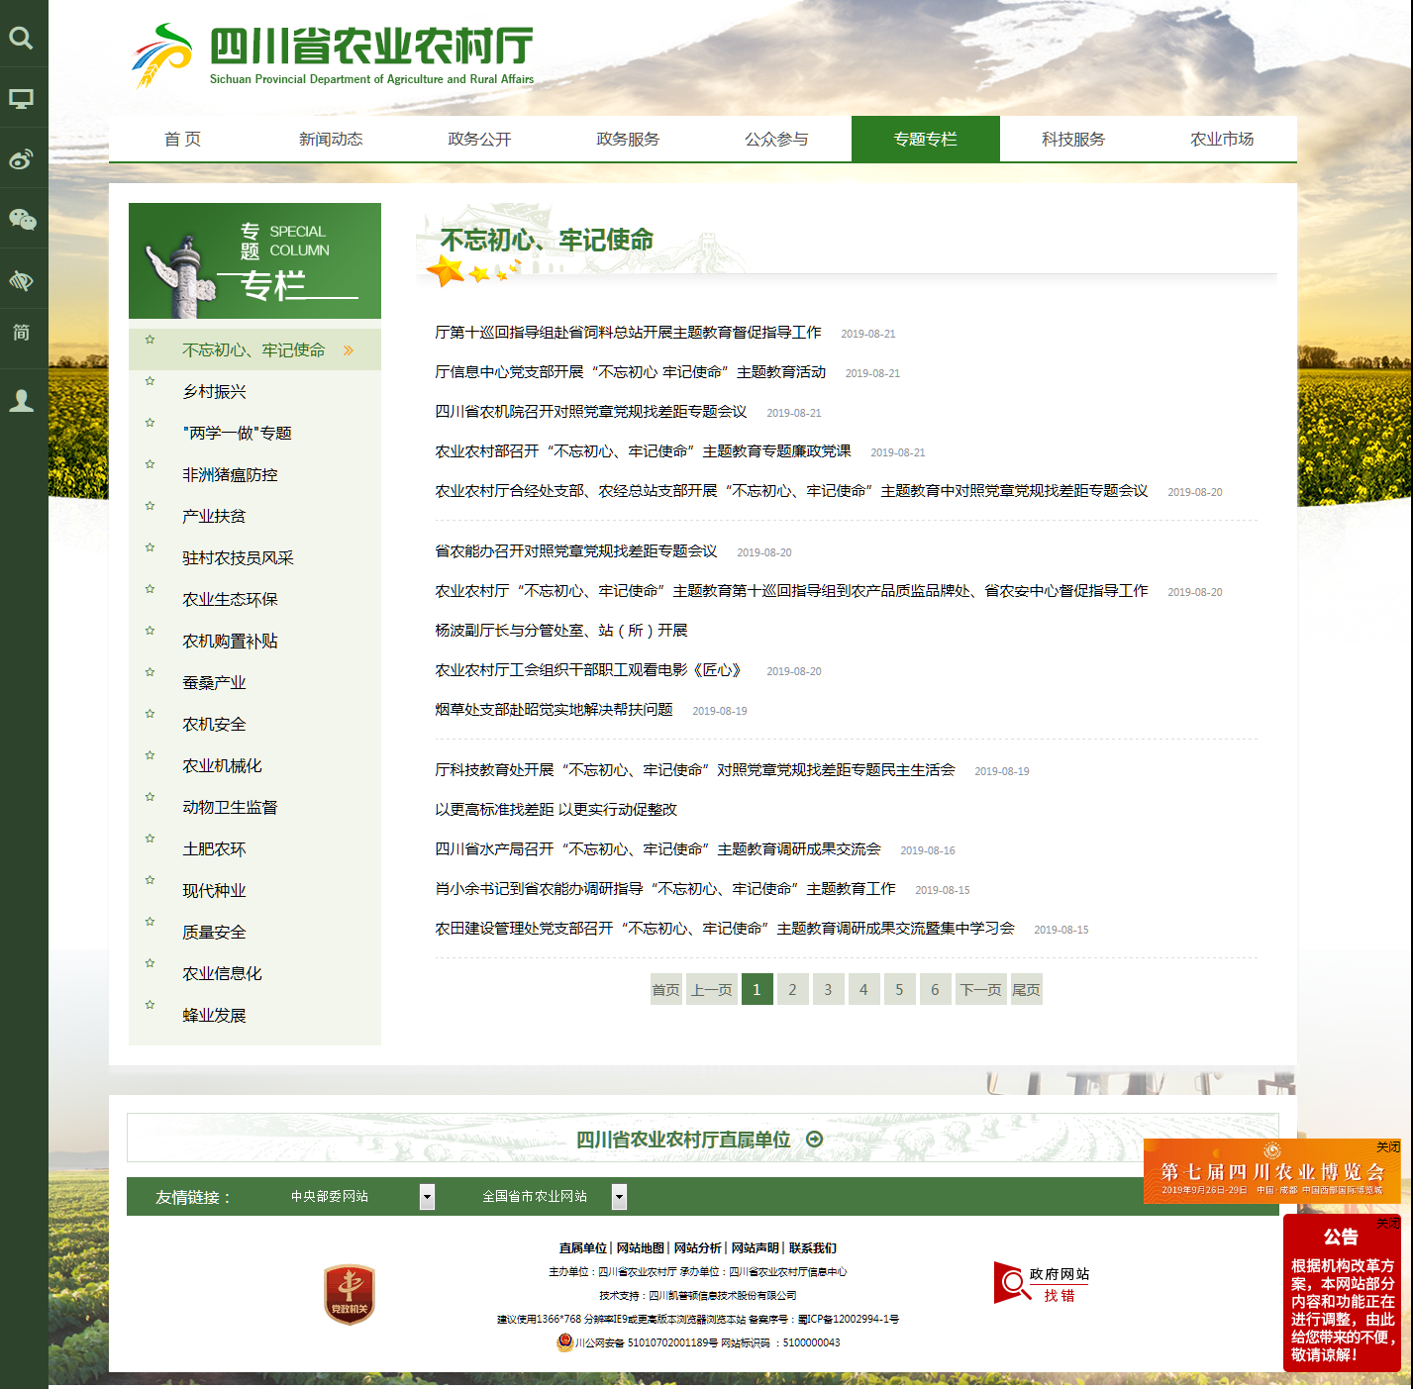
第一步点击专题专栏
第二步点击农机购置补贴

Slide 6
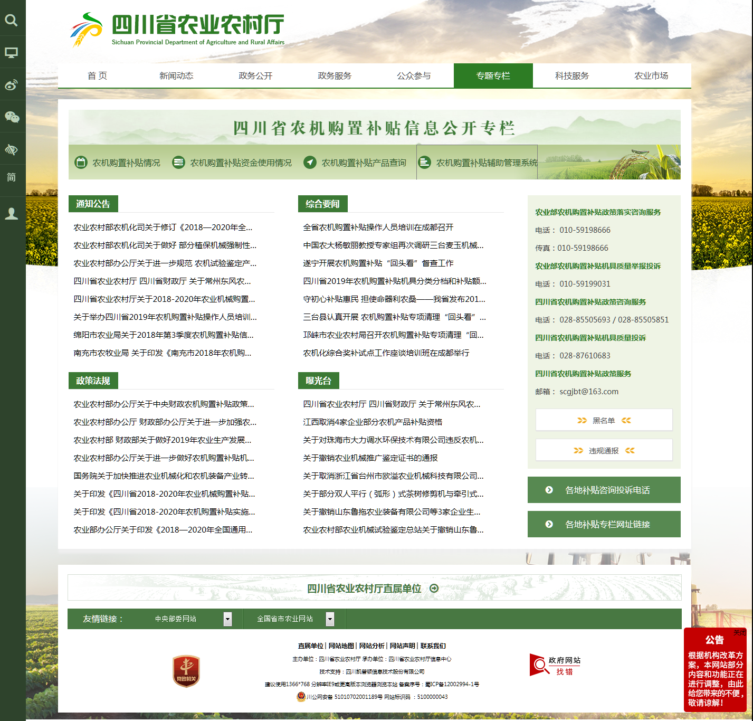
第三步点击农机购置补贴辅助管理系统

Slide 7
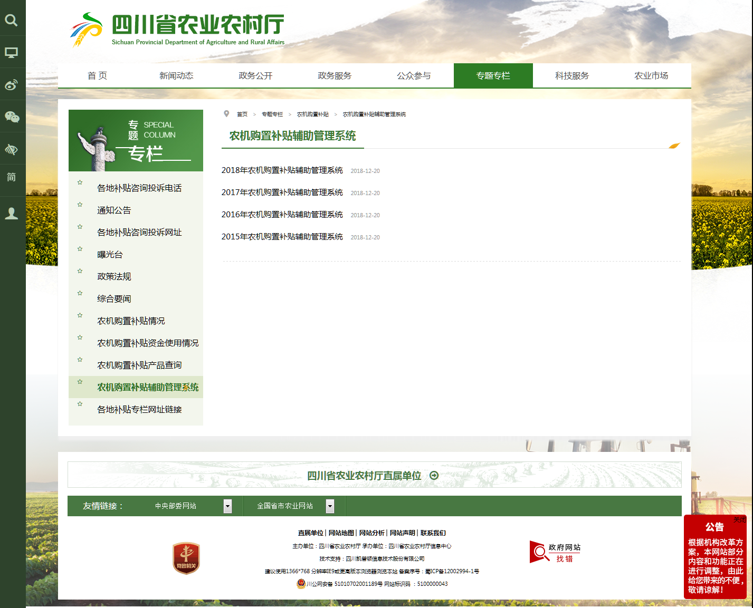
第四步点击XX年农机购置补贴辅助管理系统
达川区农机推广站

Slide 8
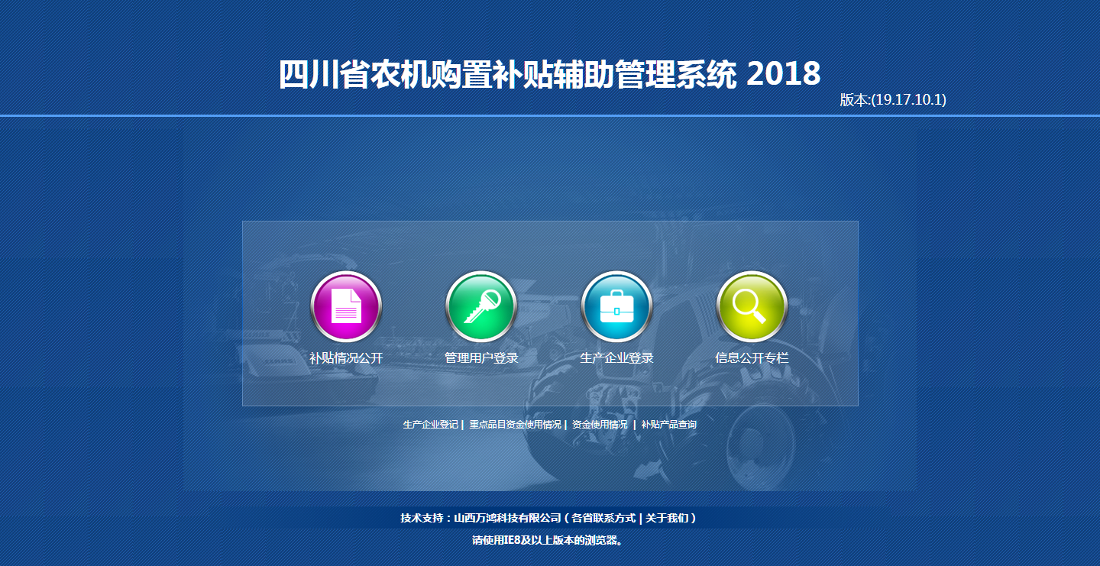
八个个端口进入：
一是补贴情况公开，社会人员（包括购机者）查看购机信息；二是我们操作（浏览）人员登录；三是生产企业登录；四是信息公开专栏；五是生产企业登记；六是 重点品目资金使用情况；七是资金使用情况；八是补贴产品查询。

Slide 9
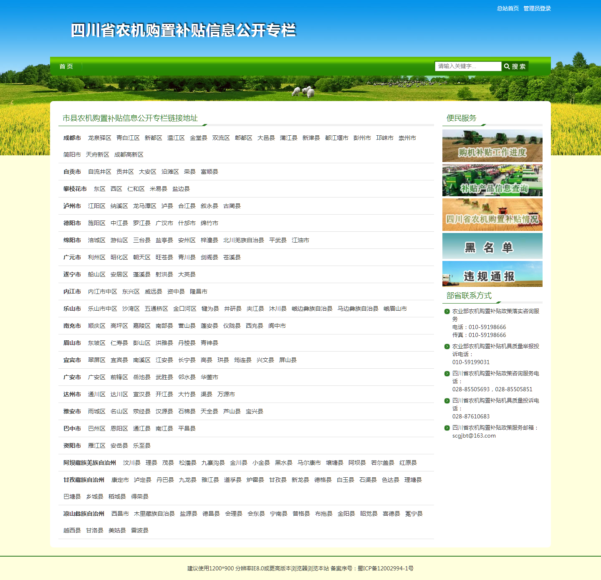
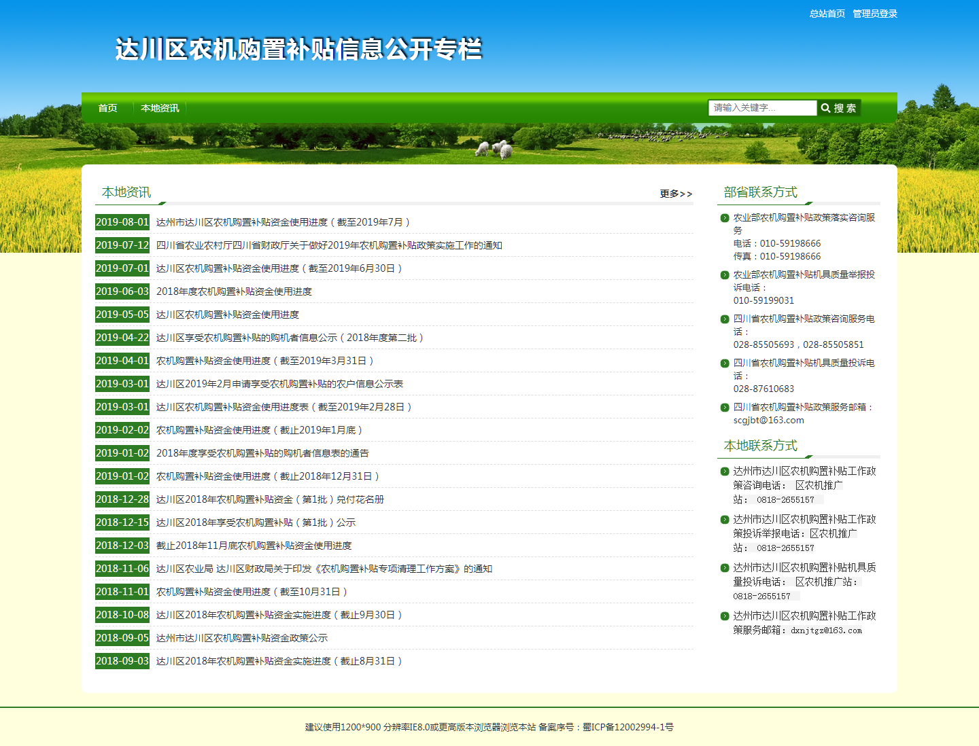
达川区补贴信息公开专栏
点击信息公开专栏---进入四川省农机购置补贴信息公开专栏---点击达州市达川区---进入达川区农机购置补贴信息公开专栏（网址202.61.89.161:13096/DaChuanQu）

Slide 10
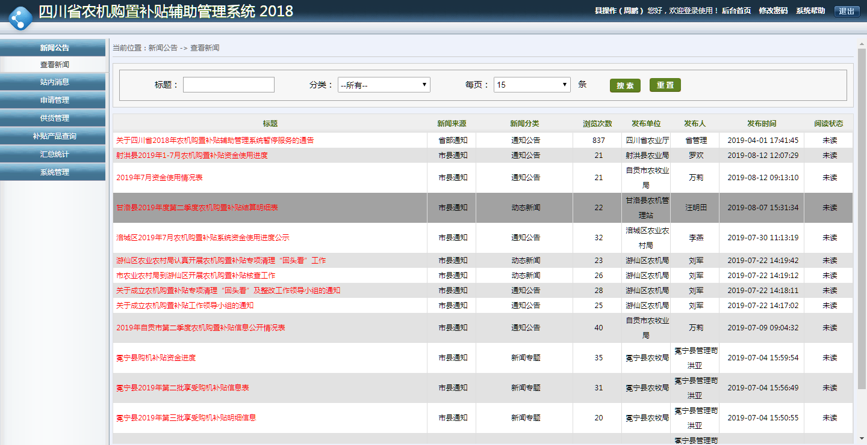
（二）系统功能
功能一：新闻公告--查看新闻--了解各级农机购置补贴政策及新闻

Slide 11
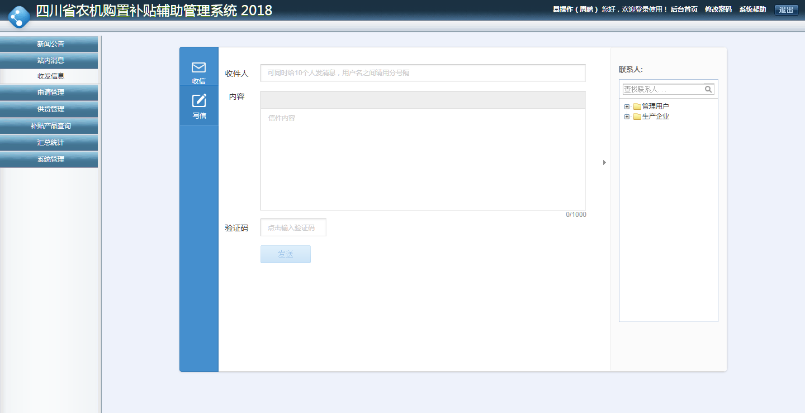
功能二：站内消息（左上部）--收发消息

Slide 12
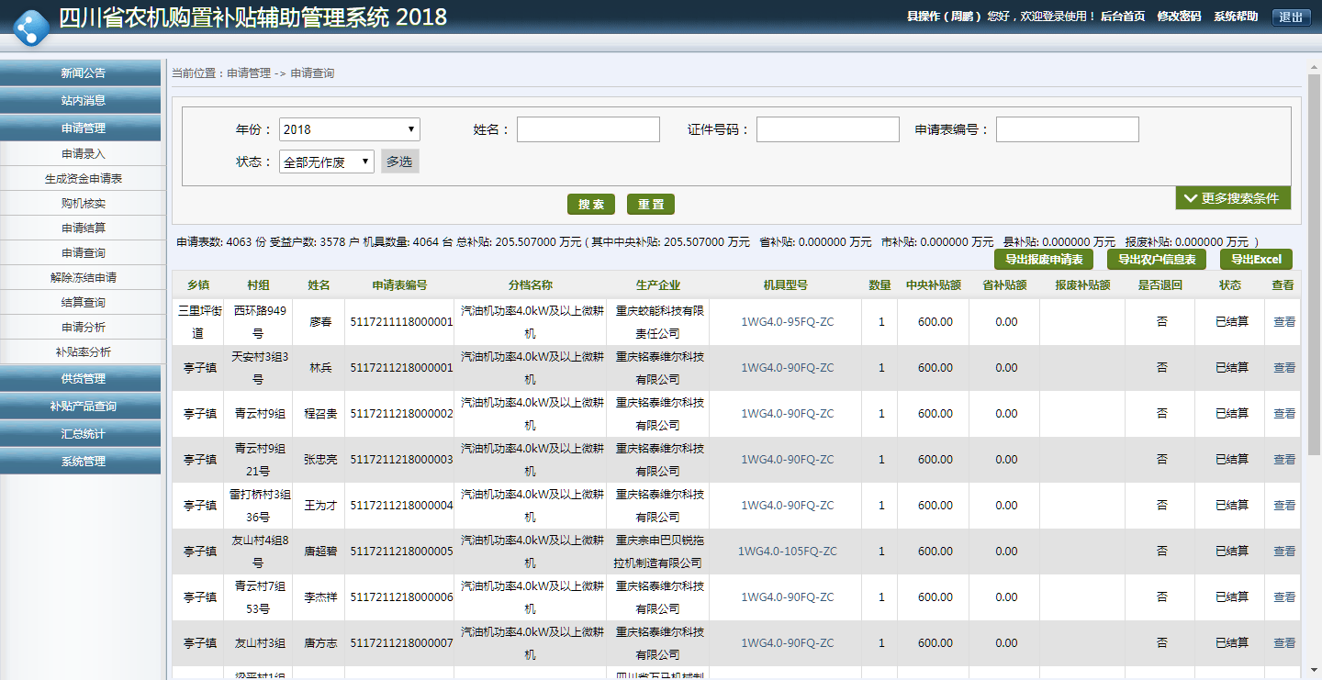
一：申请录入
二、生成资金申请表
功能三
申请管理
三、购机核实
四：申请结算
五：申请查询
六：解除冻结申请
七：结算查询
八：申请分析
九：补贴率分析

Slide 13
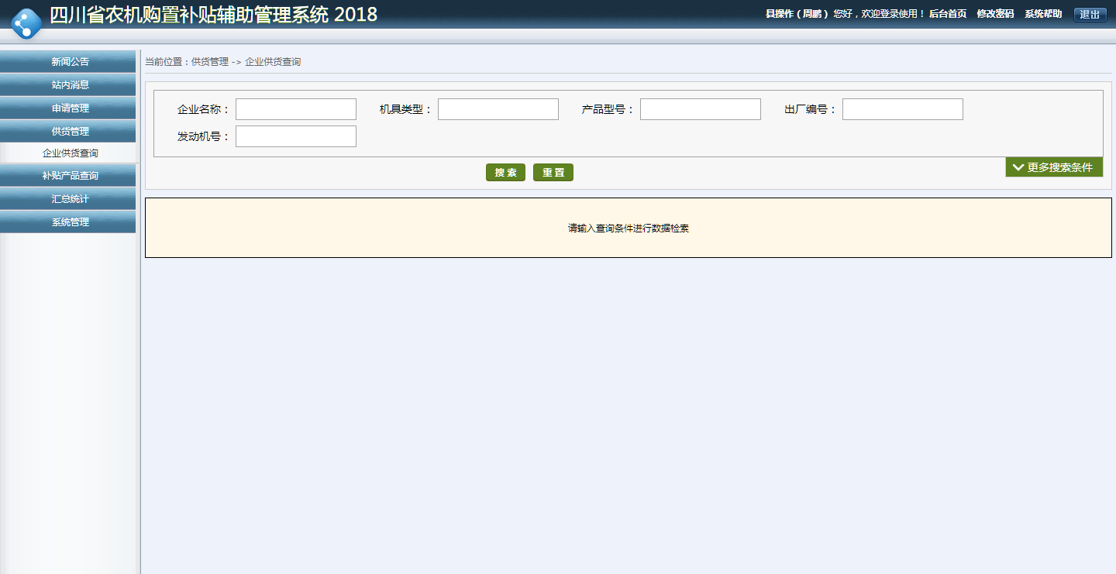
功能四：供货管理--企业供货查询（查询XX企业XX出厂编码的机具信息及是否企业已将信息导入，是否销售等）

Slide 14
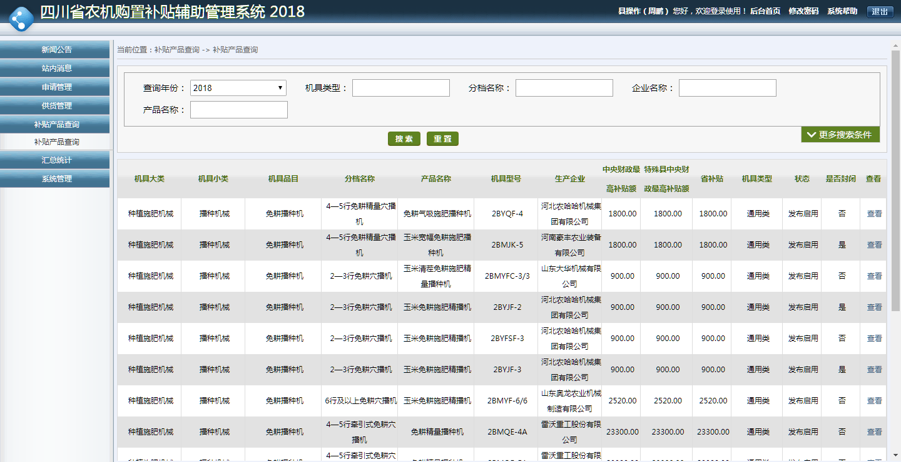
功能五：补贴产品查询--补贴产品查询（查询XX类型机具有哪些生产企业、补贴额等信息情况）

Slide 15
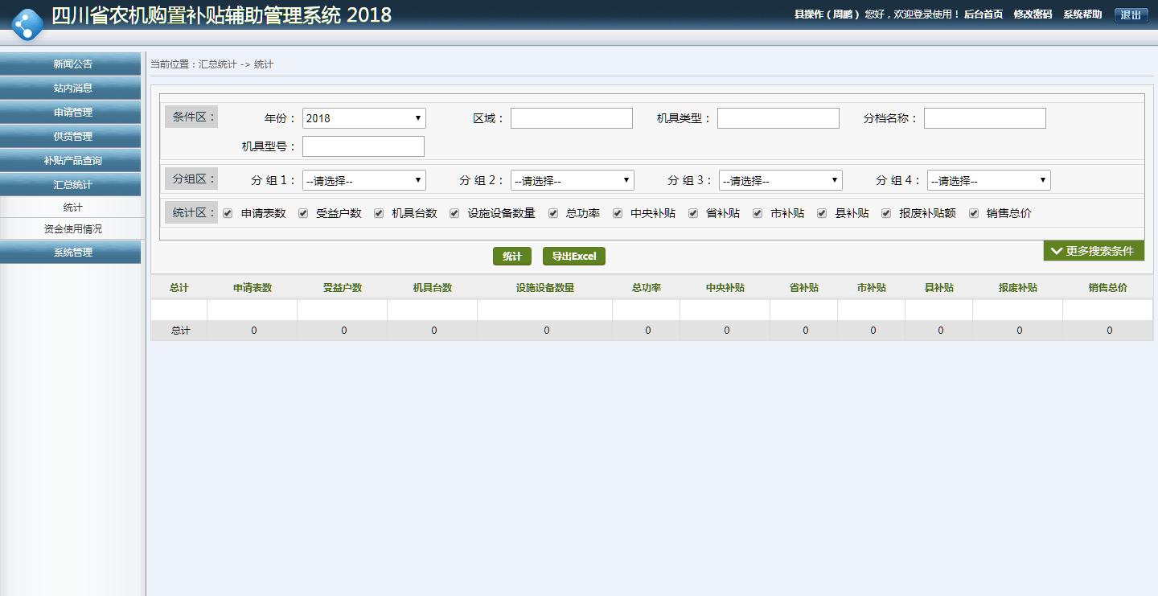
功能六：汇总统计（分统计和资金使用情况）--统计（可对本辖区X时间段的X机具类型等情况进行统计）
达川区农机推广站

Slide 16
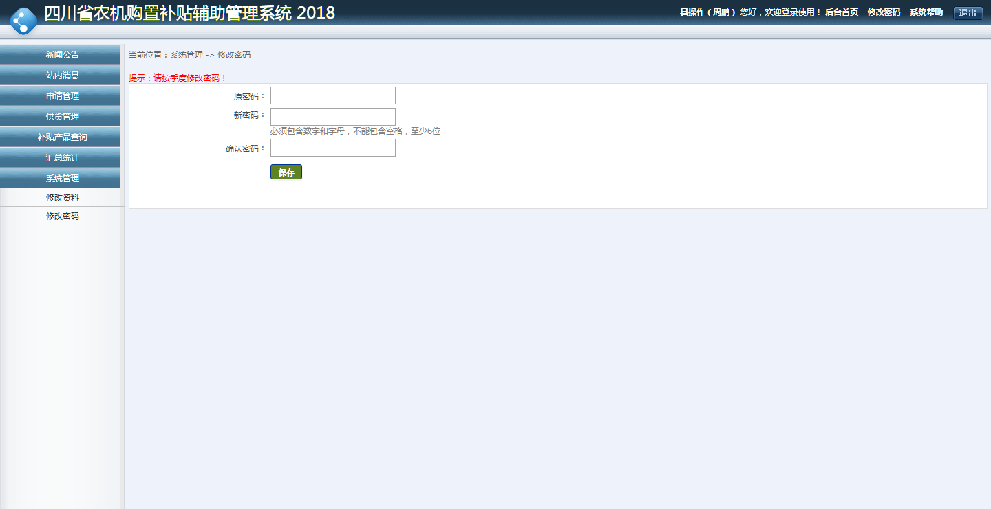
功能七：系统设置。一是修改资料，点击后完善相关信息然后保存；二是修改密码

Slide 17
第二部分
系统操作

Slide 18
区、乡操作主要功能
1、申请录入
2、企业供货查询
区 乡
3、生成资金申请表
操
4、购机核实
作
5、申请结算
6、结算查询

Slide 19
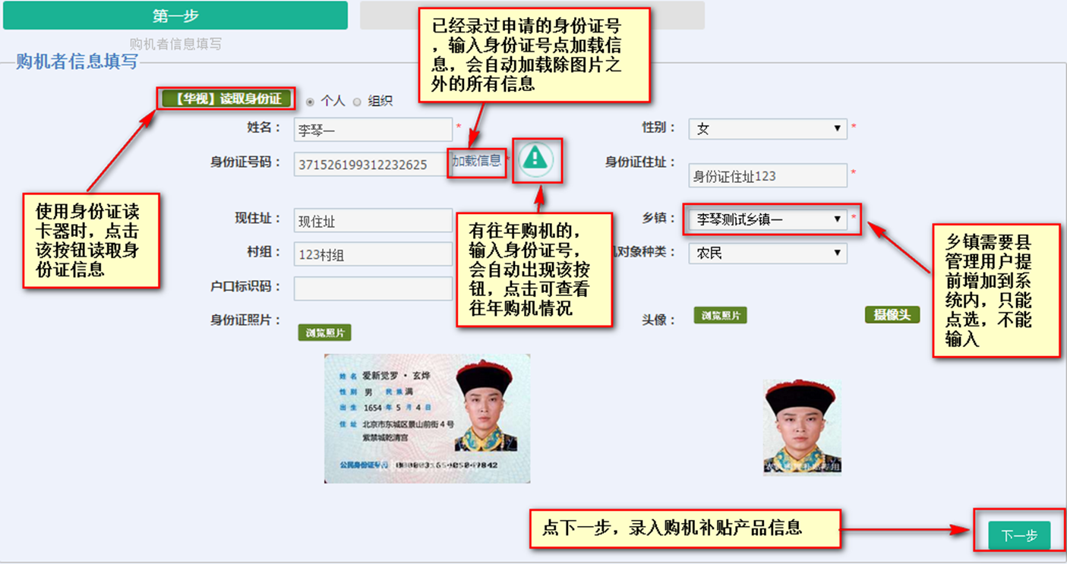
区乡操作主要功能
申请录入（方式一）
录入购机者的基本信息和购机补贴信息

Slide 20
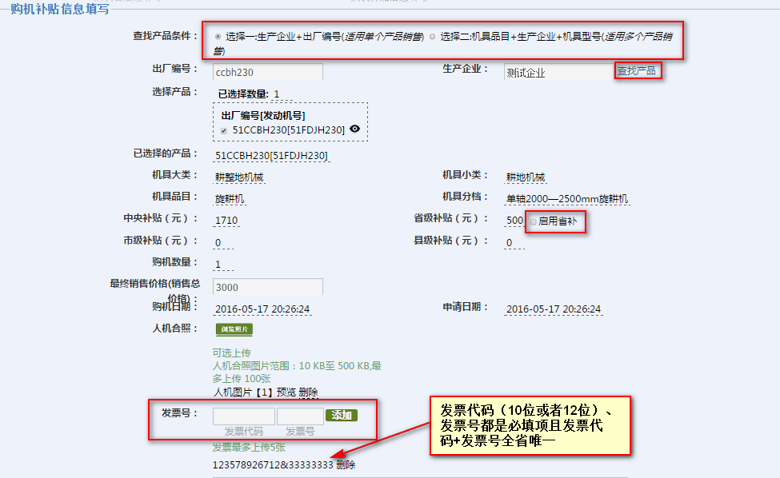
区乡操作主要功能
或整机编码
补贴额是定额的，系统自动生成
购买同类型产品2台及以上选择2，台数自动生成几
建议上传人机合影和铭牌照片，严禁上传身份证及一卡通照片信息
现阶段我们没有省级补贴，这个不点，有省补才点
机具编码和发票号码都是唯一的，生产企业上传和操作者录入都要仔细核对，保证准确性

Slide 21

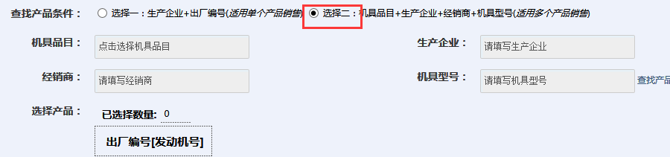
常见问题-申请录入关于选择一与选择二的区别
申请录入，在录入购机信息时，提供两种方式选择查找产品
选择一:申请者购买单台机具办理补贴申请的，使用该方式最为简便，直接输入出厂编号与生产企业名称，可直接找到相关编号进行勾选加载相关信息。
技术支持
山西万鸿科技电话0351-7631342
选择二：申请者在同经销商处购买的同企业型号的产品的，要体现在一份申请上，就需要使用选择二，选填相关内容后对查找出来的结果中进行选择。
PS：如果申请者购买的多台并非在同一经销商处、或是不同型号等，需要分多份申请录入。

Slide 22
常见问题-申请录入查找不到指定出厂编号
技术支持
该问题可能是在平时遇到的最多的一个问题，总结了一下基本如下：
1.生产企业系统内未添加有关供货（出厂编号）信息。
2.生产企业添加供货信息后系统内未进行确认发货操作。
3.生产企业添加的供货信息与经销商开票信息不一致。
4.申请录入时输入错误（阿拉伯数字1、0与英文字母I、O等）。
5.要办理补贴申请的产品被封闭。
6.要办理补贴申请的产品所属品目筛选导致。
7.如果在企业供货查询中查找到的编号，使用时不要带开头两位区域码。
8.生产企业未完善产品信息。
山西万鸿科技电话0351-7631342

Slide 23
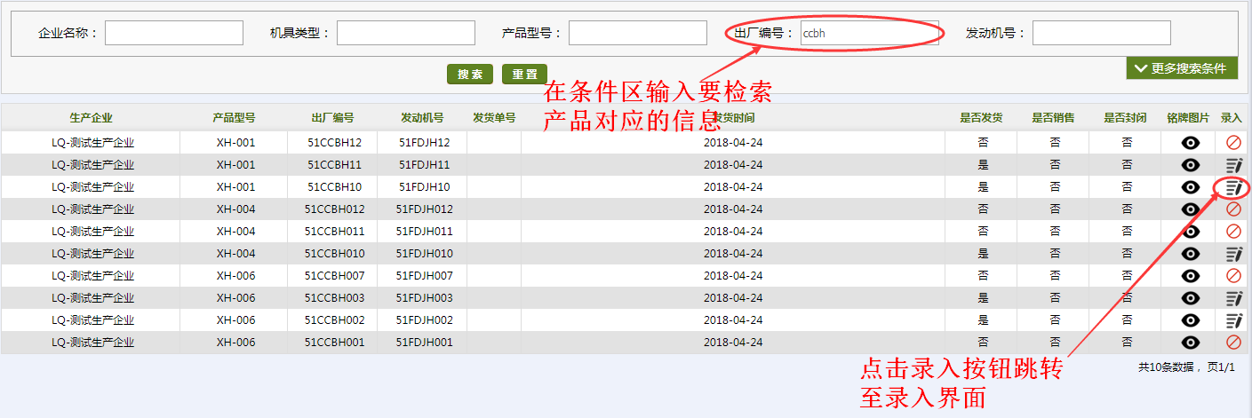
区乡操作主要功能
申请录入（方式二）
在供货管理——企业供货查询菜单进入
适用于单个产品的申请录入

Slide 24
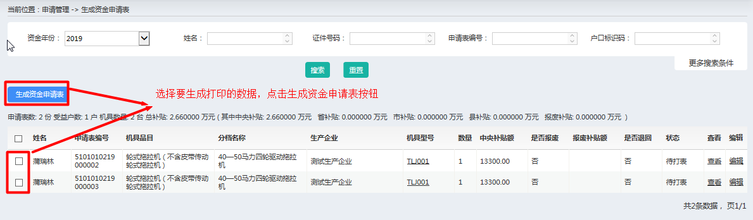
区乡操作主要功能
生成资金申请表

Slide 25
注意事项-关于打印资金申请表水印及格式问题
技术支持
打印《资金申请表》出现无水印，格式不正确（无边框、不全、缩小等），如果是使用Ie模式的话，需要安装 Adobe Read即可，详细安装方式及安装包可使用参考“AdbeRdr(解决系统打印问题)”与《安装(重装)Adobe Read.doc 》
山西万鸿科技电话0351-7631342

Slide 26
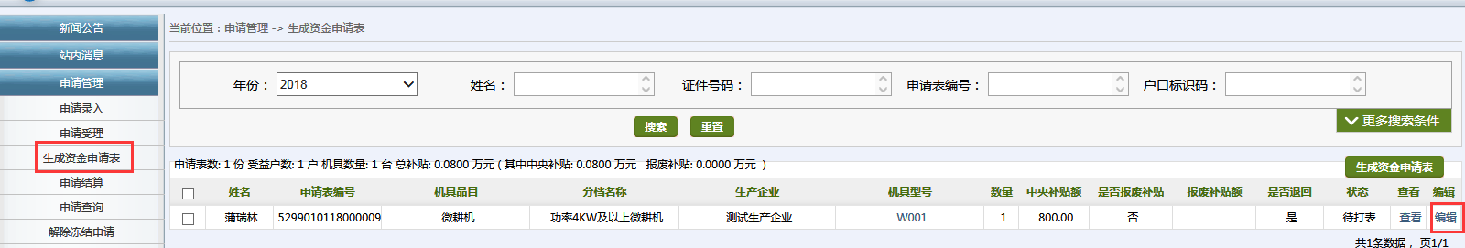
常见问题-申请信息错误如何重新编辑
技术支持
系统中，如发现申请信息有误（出厂编号选错、信息填写错误等），均可由相关用户退回至待打表状态(注意：只有申请处于待打表状态可进行编辑)，由区操作（或乡镇操作）在“生成资金申请表”功能中，找到指定申请，可进行编辑操作。编辑后需重新进行之后的流程操作。
山西万鸿科技电话0351-7631342

Slide 27
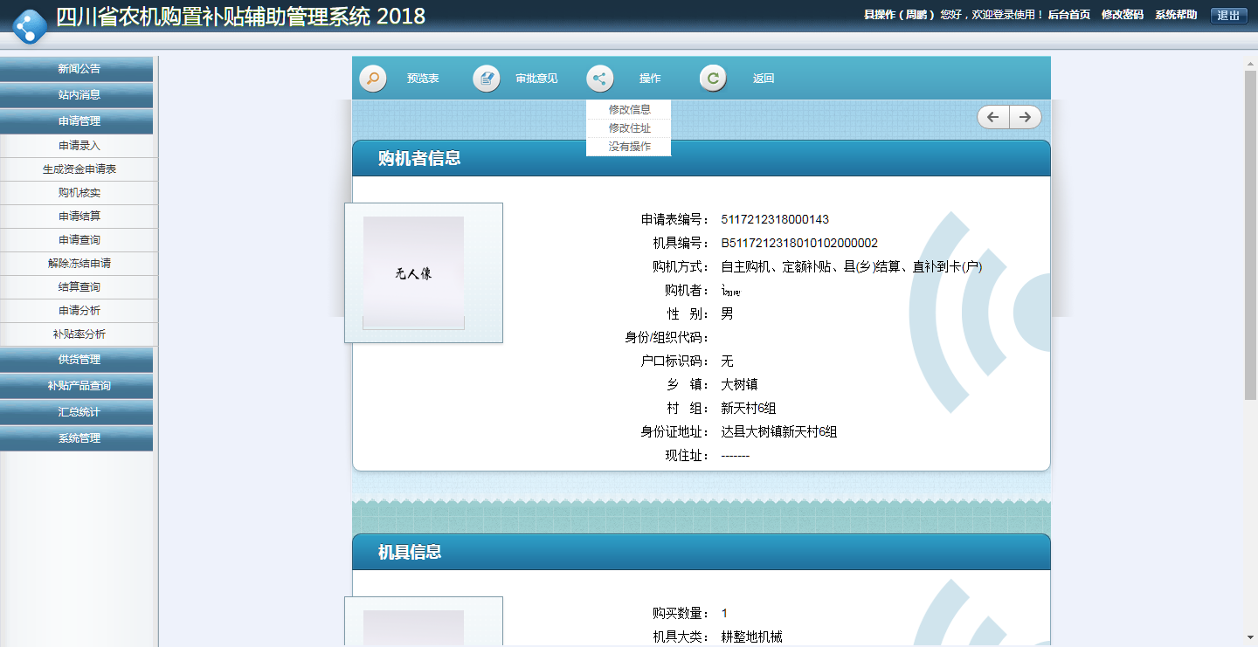
如果姓名或住址错误在已结算前都可以修改，查询XX，点击右面查看栏出现左面界面，姓名错误点击修改信息，地址错误点击修改地址然后进行修改

Slide 28
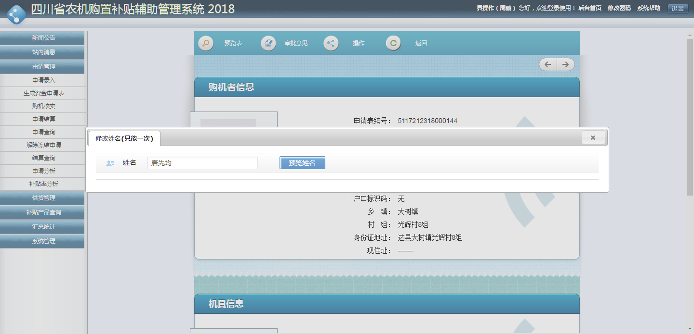
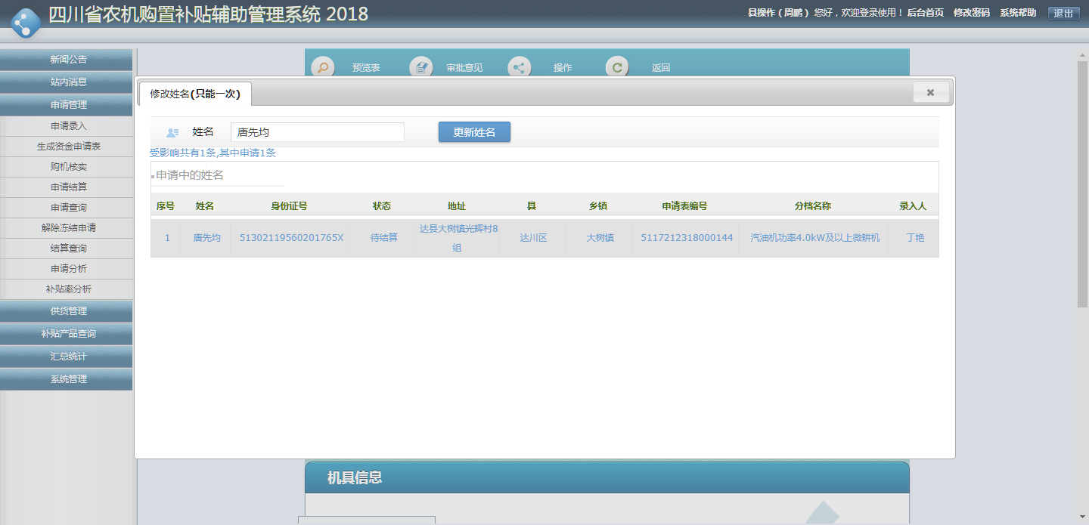
更改姓名点击此处进行修改
更改姓名点击此处进行修改

Slide 29
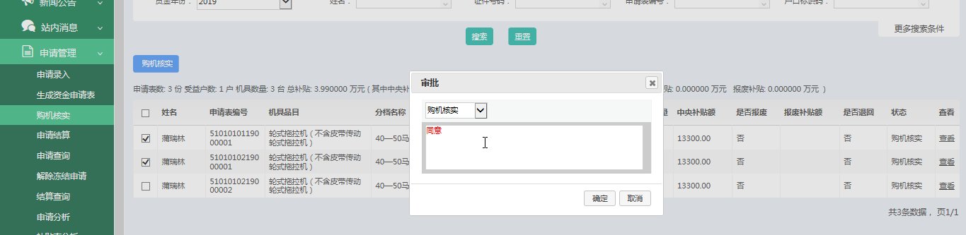
区乡操作主要功能
购机核实（在受理申请后应于30个工作日内完成形式审核及系统内的购机核实工作） 对不满足自动核实条件的申请信息手动核实
核实完成后自动转入公示状态

Slide 30
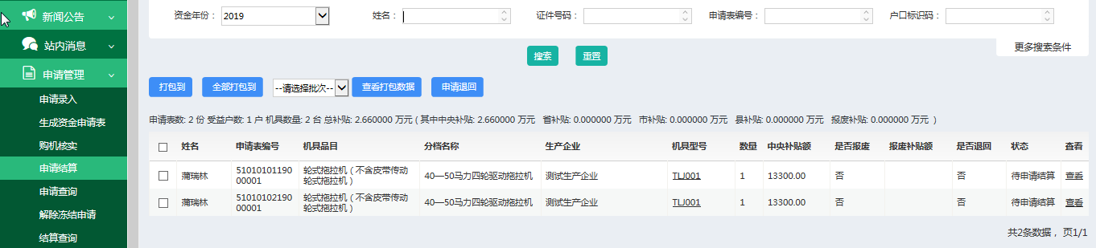
区乡操作主要功能
申请结算（公示不低于30天后转入待申请结算状态）
步骤一：对要申请结算的数据打包到某一批次
完成打包操作，此时申请状态还是 “待申请结算”打包之后才可以申请结算

Slide 31
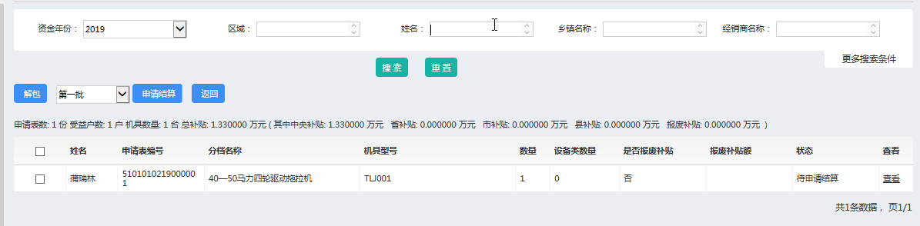
区乡操作主要功能
步骤二：对打包的数据进行申请结算
至此，完成申请结算操作。

Slide 32
常见问题-申请结算操作步骤
申请结算主要分为两个步骤
一、进行打包操作；
二、对已打包的批次提交申请结算。
两步缺一不可且顺序也无法颠倒，经常有用户询问为什么申请结算后财政登录系统后看不到相关申请信息，我方远程查看后，状态基本还是“待申请结算”，只是完成了打包操作并未进行申请结算。
注意：
1.申请结算完成后,该申请结算批次不可再次使用，除非该批次的申请全部退回至待申请结算状态。
2. 只有待结算、已结算状态，才可以《结算明细表》。
技术支持
山西万鸿科技电话0351-7631342

Slide 33
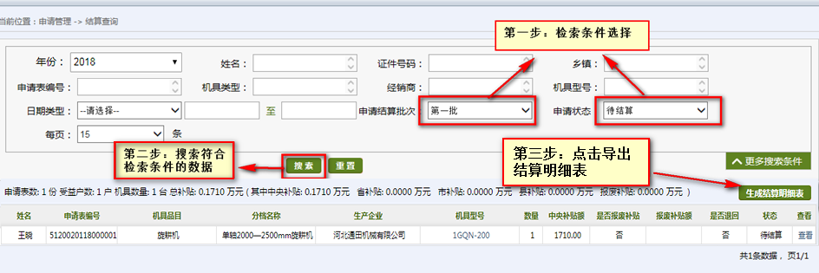
区乡操作主要功能
结算查询
生成结算明细表提交给财政部门
注意：该页面默认加载的是申请结算第一批的数据，如果需要导出其他批次的明细表，按照状态“待结算”和申请结算批次进行查询再导出。

Slide 34
申请流程-先购后补
1
申请录入
3
购机核实
5
申请结算
购机者自主购机后，携带相关申请补贴资料到农机部门进行农机购置补贴的申请，由“区、乡操作”用户进行相关申请信息录入，录入后状态为“待打表”，等待打印《补贴资金申请表》。
补贴申请相关信息核实无误后，“区、乡操作”用户可对申请进行核实通过操作，通过后状态为“公示” ，需经过30个自然日的公示。
“区、乡操作”用户对可进行申请结算的相关申请进行打包并提交后，状态为“待结算”，等待县财政确认结算。
申请信息录入后，“区、乡操作”用户进行生成《补贴资金申请表》并可进行打印。
公示期满后，状态为“待申请结算”，等待农机部门对相关申请向财政部门提出申请结算。
“区财政”对于提交的申请结算名单结算后，系统中进行确认结算操作，状态为“已结算”，至此一份申请补贴的流程完毕。
2
打印表格
4
等待公示
6
确认结算

Slide 35
申请流程-退回权限
申请状态 | 退回状态 | 操作用户
待打表 | 作废 | 区、乡镇操作用户
待审核 | 冻结 | 区操作用户
 | 待打表 | 区、乡镇操作用户
 | 作废 | 区、乡镇操作用户
公示 | 购机核实 | 区操作
待申请结算 | 冻结 | 区操作用户
 | 购机核实 | 区操作用户
 | 待打表 | 区操作用户
 | 作废 | 区操作用户
待结算 | 冻结 | 区财政用户
 | 待申请结算 | 区财政用户
*已结算 | 已结算已退货 | 区财政用户
*说明：
冻结的申请，可由省、县操作用户进行解除冻结，恢复冻结时状态。
已结算已退货，用户操作时要谨慎，一旦完成已结算已退货，申请等同作废，且不可恢复。

Slide 36
注意事项-关于浏览器
新版本系统，因一些安全方面要求原因，系统进行了相关的安全加固优化，使用的新方式官方不兼容IE9以下浏览器(360、搜狗等浏览器兼容模式等同于使用IE，所以要以IE浏览器版本为准)。
情况一、用户电脑Win Xp操作系统
该操作系统最高只能升级到IE8 所以打开系统会提示浏览器版本过低无法正常使用系统，建议使用谷歌浏览器。
情况二、用户电脑Win 7 操作系统
如果浏览器为IE8版本的，同样无法正常使用，但是可以升级浏览器至IE11 或是也使用谷歌浏览器
其它 、县乡镇操作用户使用身份证读卡器或高拍仪的
因身份证读卡器必须在IE模式下使用，所以XP用户就必须变更操作系统（建议更换为Win 7 旗舰版 ）
技术支持
山西万鸿科技电话0351-7631342

Slide 37
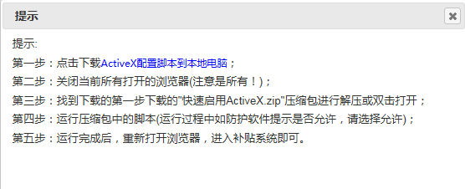
注意事项-关于浏览照片提示下载脚本
因flash相关问题，导致用户环境阻止flash相关内容运行，会导致用户浏览照片点击无反应，或是升级flash后还是无法正常使用的，我公司对系统浏览照片上传进行了升级，不在依赖flash，但是IE模式下，需要用户进行相关的配置，出现图中情况，用户只需根据提示操作下载操作即可。我们编写了脚本，在执行后将会自动进行设置。
技术支持
山西万鸿科技电话0351-7631342

Slide 38
系统查询功能

Slide 39
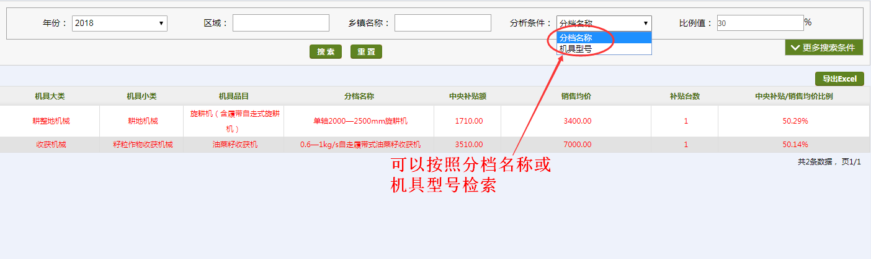
区、乡管理主要功能
补贴率分析
用于分析本区（乡）内单个型号或整档产品中央补贴额与销售均价比例值，超出比例的则以“红色”显示到“补贴率分析”界面

Slide 40
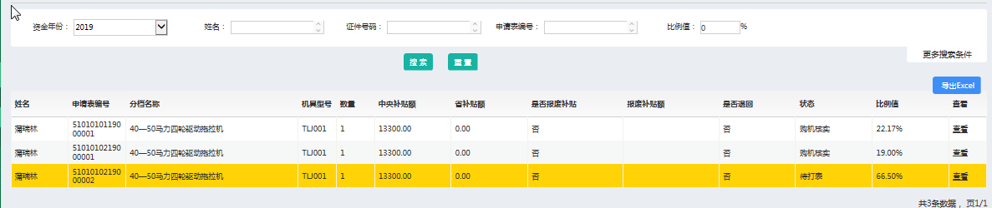
区、乡管理主要功能
申请分析（区、乡镇用户）
分析并导出超出比例的申请信息

Slide 41
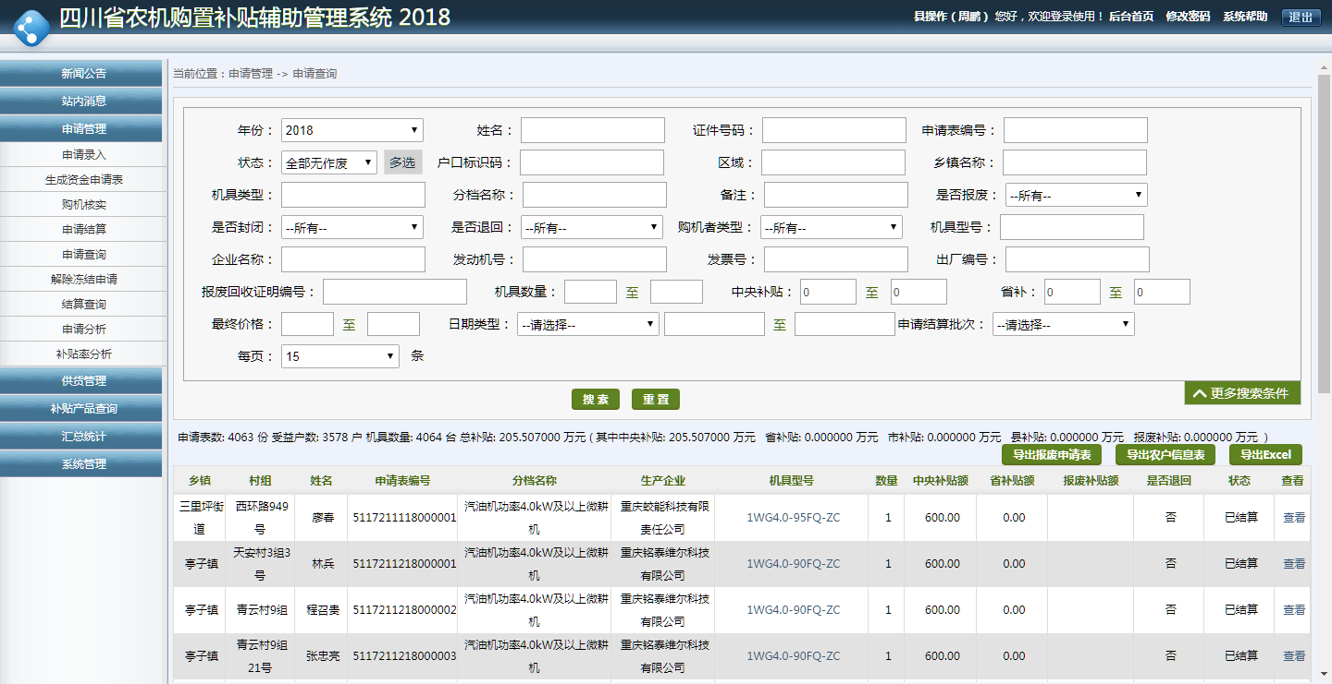
点击左面申请查询栏---红线框内的一个或多个条件---点击搜索，以此类推可以查询多个选项，如本辖区内XX时间段购买的微耕机台数、金额等。

Slide 42

公示
1、选待结算
3、导出农户信息表
在打包后点击申请查询 状态点击待结算 点击搜索 导出农户信息表 按照要求对信息表进行删减
2、搜索

Slide 43
2018年度达川区享受农机购置补贴的购机者信息表
序号 | 购机者 |  |  | 补贴机具 |  |  |  |  |  |  | 补贴资金
 | 所在乡（镇） | 所在村组 | 购机者姓名 | 机具品目 | 生产厂家 | 产品名称 | 购买机型 | 经销商 | 购买数量（台） | 单台销售价格（元） | 单台补贴额（元） | 总补贴额（元）
1 | XX | XX | XX | 微耕机 | 四川鹤鸣农业机械有限公司 | 微耕机 | 1WG-4.0FQZ |  | 1 | 2000.00 | 600.00 | 600.00
2 | XX | XX | XX | 旋耕机（含履带自走式旋耕机） | 泰州樱田农机制造有限公司 | 水田埋茬耕整机 | 1GSZ-280 |  | 1 | 9500.00 | 2400.00 | 2400.00
3 | XX | XX | XX | 微耕机 | 重庆腾捷机械制造有限公司 | 微耕机 | 1WG4.0-100FQ-ZC |  | 1 | 2000.00 | 600.00 | 600.00
4 | XX | XX | XX | 微耕机 | 重庆腾捷机械制造有限公司 | 微耕机 | 1WG4.0-100FQ-ZC |  | 1 | 2000.00 | 600.00 | 600.00
5 | XX | XX | XX | 微耕机 | 重庆腾捷机械制造有限公司 | 微耕机 | 1WG4.0-100FQ-ZC |  | 1 | 2000.00 | 600.00 | 600.00
6 | XX | XX | XX | 微耕机 | 重庆腾捷机械制造有限公司 | 微耕机 | 1WG4.0-100FQ-ZC |  | 1 | 2000.00 | 600.00 | 600.00
7 | XX | XX | XX | 微耕机 | 重庆优马犁农机制造有限公司 | 微耕机 | 1WG4.0-100FQ-ZC |  | 1 | 2000.00 | 600.00 | 600.00
8 | XX | XX | XX | 微耕机 | 重庆优马犁农机制造有限公司 | 微耕机 | 1WG4.0-100FQ-ZC |  | 1 | 2200.00 | 600.00 | 600.00
按照规定对内容进行删减，对分村进行公示的按照各村检索后打印公示到村，公示时间不低于5个工作日
按照公示格式进行公示，公示图片留档备查

Slide 44
达州市达川区农机购置补贴受益对象公示 2019年 月至 月我乡（镇、街道）XX村享受农机购置补贴购机户（如下），现予公示，公示期限为7天。如有异议，欢迎广大群众实名举报。举报电话：达州市达川区农机推广站0818-2655157，达川区××乡（镇）农业技术推广站0818-×××××××. 2018年度达川区XX乡（镇、街道）XX村（社区）享受农机购置补贴的购机者信息表
序号 | 购机者 |  |  | 补贴机具 |  |  |  |  |  |  | 补贴资金
 | 所在乡（镇） | 所在村组 | 购机者姓名 | 机具品目 | 生产厂家 | 产品名称 | 购买机型 | 经销商 | 购买数量（台） | 单台销售价格（元） | 单台补贴额（元） | 总补贴额（元）
1 | XX | XX | XX | 微耕机 | 四川鹤鸣农业机械有限公司 | 微耕机 | 1WG-4.0FQZ |  | 1 | 2000.00 | 600.00 | 600.00
2 | XX | XX | XX | 旋耕机（含履带自走式旋耕机） | 泰州樱田农机制造有限公司 | 水田埋茬耕整机 | 1GSZ-280 |  | 1 | 9500.00 | 2400.00 | 2400.00
3 | XX | XX | XX | 微耕机 | 重庆腾捷机械制造有限公司 | 微耕机 | 1WG4.0-100FQ-ZC |  | 1 | 2000.00 | 600.00 | 600.00
4 | XX | XX | XX | 微耕机 | 重庆腾捷机械制造有限公司 | 微耕机 | 1WG4.0-100FQ-ZC |  | 1 | 2000.00 | 600.00 | 600.00
5 | XX | XX | XX | 微耕机 | 重庆腾捷机械制造有限公司 | 微耕机 | 1WG4.0-100FQ-ZC |  | 1 | 2000.00 | 600.00 | 600.00
达川区××乡（镇）农业技术推广站（公章） 2019年 月 日

Slide 45
其他方面
对于实施牌证照管理的机具如何申领补贴？
《方案》要求实行牌证管理的机具，要先行办理证照，再申请补贴

Slide 46
申请资料合规性审查及处理
购机者提供资料：正式发票、本人二代居民身份证、账户名为购机者本人的“社保一卡通”原件及复印件（若购机者为农业生产经营组织，需提供营业执照、法人代表身份证原件及复印件，以及开户行名称及企业账号），实行牌证管理的机具还需提供行驶证原件及复印件。
乡镇农技站合规性审查及处理：查验原件，留存其复印件，身份证及一卡通等复印件上购机者需签署“与原件一致，本人姓名，日期”；发票复印件上签署“与原件一致，购机真实，本人姓名，日期”.发票原件及复印件、身份证和一卡通复印件上盖上“达川区农机购置补贴专用章”字样（表示已受理）
乡镇农技站在受理申请后，录入申请信息，打印两份《补贴资金申请表》，一份交购机者，一份留存（购机者签字），申请补贴资金资料不齐的不得受理或其他情况不能录入的不能受理，并当场向购机者作出说明情况，退回资料。
严禁经销商代办申请手续；严禁经销商代为录入信息（借用XX操作员用户名和密码登录）；严禁借用他人身份信息办理申请等违纪违规行为，一经发现将严肃处理。

Slide 47
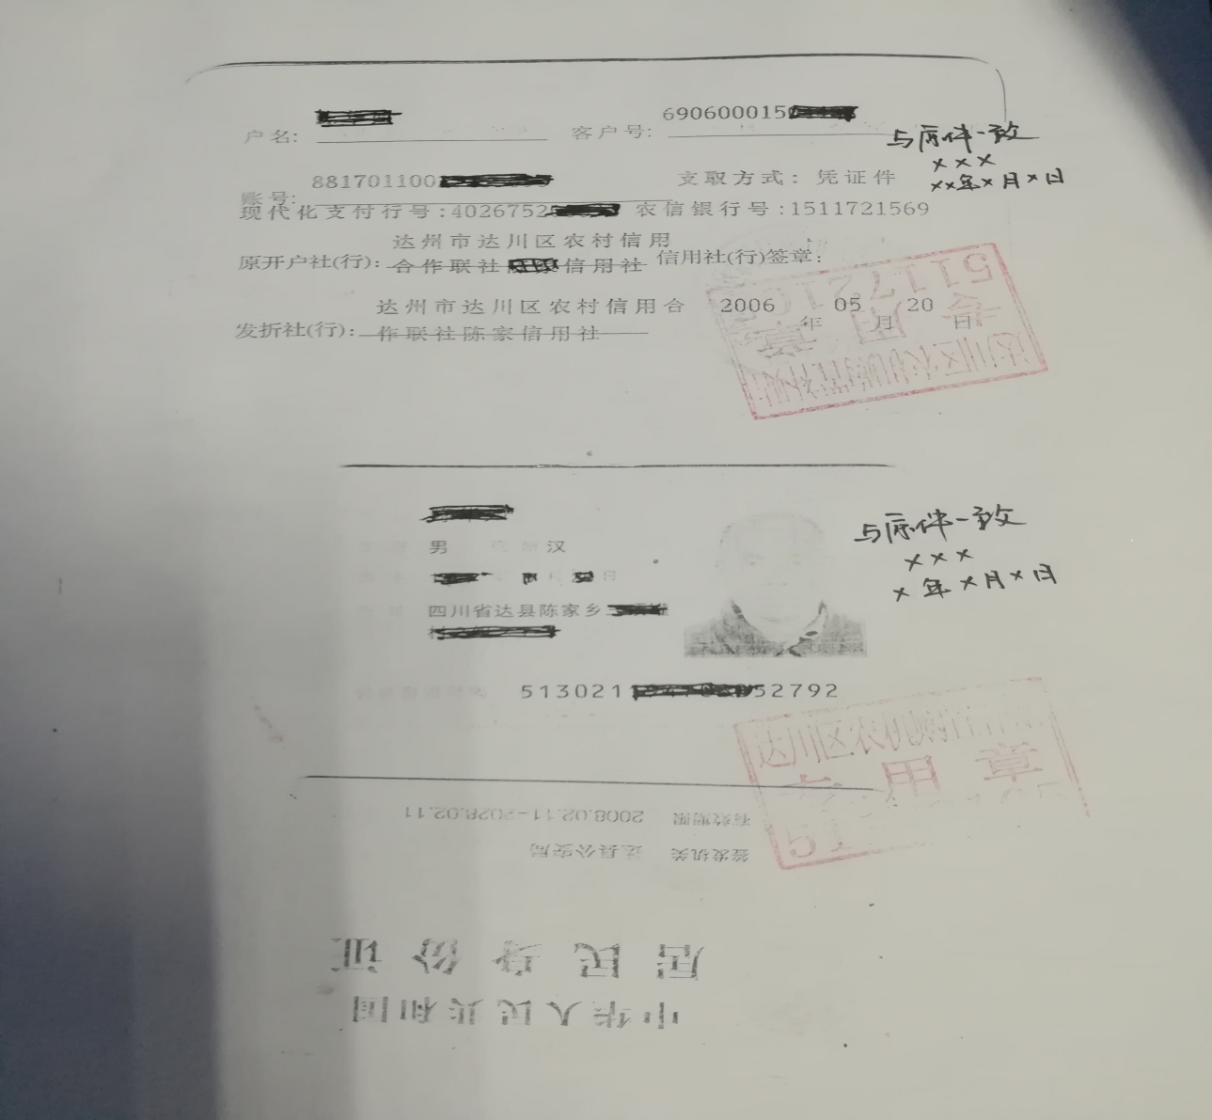
注意：一、身份证姓名必须与账户名一致。
二、银行卡必须是社保卡，组织的对公账户不设条件。
三、帐号与客户号必须分清。
四、帐号、身份证号必须准确，复印件必须清晰。
五、购机者必须在复印件上签署“与原件一致，姓名，日期”

Slide 48
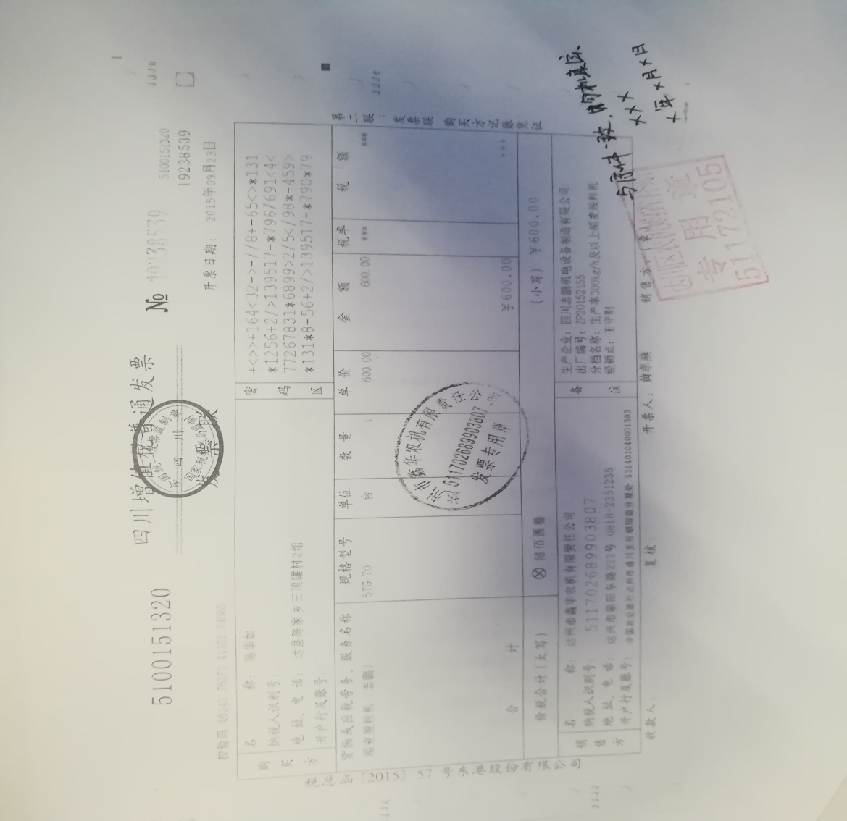
购机者必须在复印件上签署“与原件一致，购机真实，姓名，日期”

Slide 49
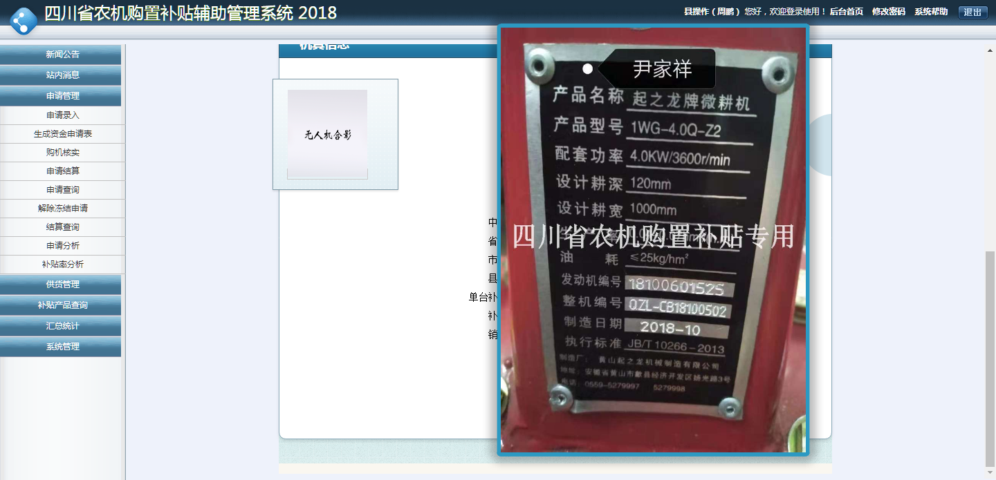
核实机具内容
机具铭牌是否是永久固定；产品名称和型号是否与系统一致（是否存在购买后生产企业或经销商更改铭牌）；机具整机编码和动力编码是否一致（机具铭牌、系统铭牌、发票）；机具配置是否齐全或者按照标准配置。

Slide 50
业务联系
2018-2020年补贴系统地址：
http://202.61.89.161:12018/
补贴系统导航：
http://www.scagri.gov.cn/
业务联系
达川区农机推广0818-2669885
QQ： 77074164
周静文：13551420032 QQ783091596
胡开霞：13778300658
QQ386272648

Slide 51

End
谢谢大家

